Slide 1
Analiza porównawcza wydajności SQL GRAPH DATABASE z klasycznym podejściem relacyjnym w MS SQL 2017 Server
Autor : inż. Myśliwiec Jakub
Promotor : dr inż. Pałka Dariusz
Konsultant: mgr inż. Andrzej Ptasznik

Slide 2
Cel pracy magisterskiej
Przeprowadzenie badania analizy porównawczej wydajności SQL Graph Database z klasycznym podejściem relacyjnym

Slide 3
Zakres pracy magisterskiej
Wstęp
Dziedzina problemu
Środowisko badawcze
Budowa modeli badawczych
Analiza modelu badawczego
Zakres badawczy
Wyniki badań
Wnioski
Podsumowanie

Slide 4
Problemy badawcze
Jak definiować pojęcie wydajność w badaniu?
Czy przetwarzanie zapytań w modelu grafowym zajmuje mniej czasu niż modelu relacyjnym?
Dla jakich problemów model grafowy jest wydajniejszy niż model relacyjny?
Związku z dodatkowymi kolumnami w modelu grafowym. Jaka jest wydajność wstawiania danych do tabeli w modelu grafowym w porównaniu do modelu relacyjnego?

Slide 5
Hipotezy
Technologia grafowej bazy danych jest wydajniejszą bazą danych niż relacyjna baza danych przy wstawianiu danych do tabeli.
Technologia grafowej bazy danych jest wydajniejszą bazą danych niż relacyjna baza danych dla zagadnień stosowanych w podejściu grafowym.
Technologia grafowej bazy danych jest wydajniejszą bazą danych niż relacyjna baza danych dla zagadnień stosowanych w podejściu relacyjnym.

Slide 6
Dziedzina problemu
Grafy
Teoria grafów
Podstawowe typy grafów
Grafowa Baza Danych – podstawowe elementy
Tabela węzłów – ang. Node table
Tabela krawędzi – ang. Edge table
Funkcja Match

Slide 7
Środowisko badawcze
SQL Server 2017
MS SQL Server 2017
SQL Server Profiler 2017
PowerBI

Slide 8
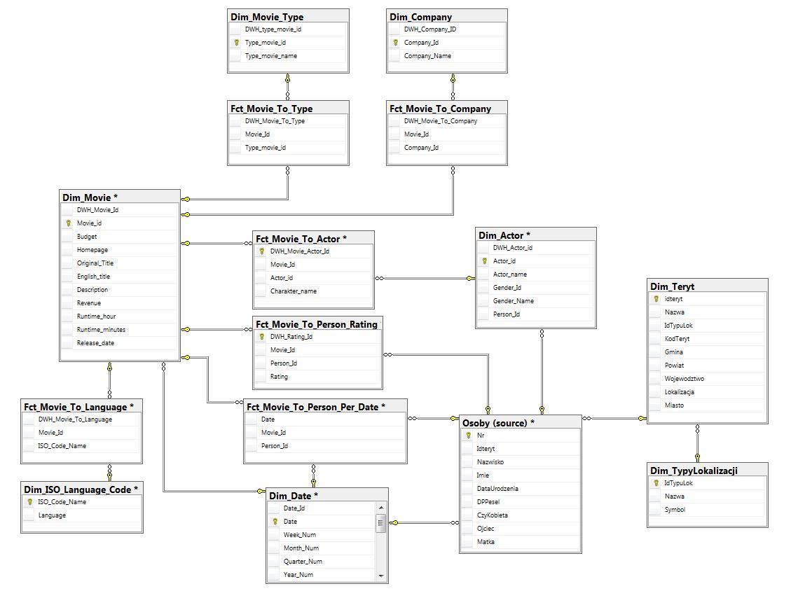
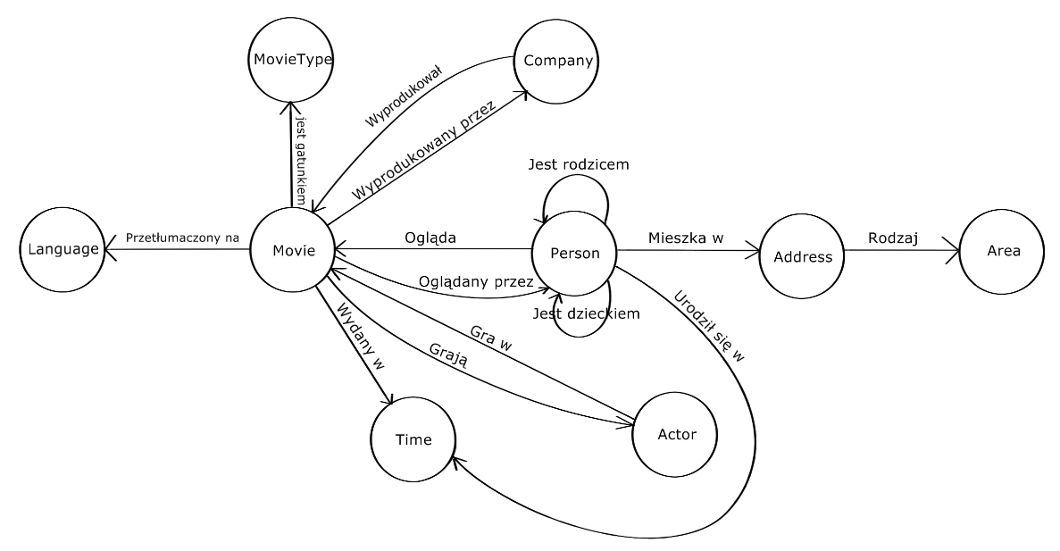
Model bazy danych
- relacyjnej
-grafowej

Slide 9
Zakres badawczy:
Wielkość próbek
Typy kolumn
Indeksy
Kompresja tabel
Liczba rekordów
Kryteria:
Model grafowy |  |  |  | Model relacyjny
Oznaczenie | Czy zawiera kompresje | Czy zawiera indeks |  | Oznaczenie | Czy zawiera kompresje | Czy zawiera indeks
A | 0 | 0 |  | E | 0 | 0
B | 1 | 0 |  | F | 1 | 0
C | 0 | 1 |  | G | 0 | 1
D | 1 | 1 |  | H | 1 | 1

Slide 10
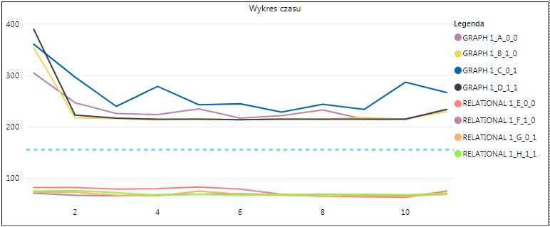
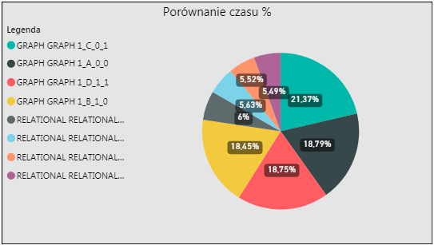
Wyniki badania nr 1 – podejście relacyjne
Wykres liniowy czasu przetwarzania zapytań podany w sekundach w badaniu nr 1
Wykres kołowy prezentujący procentowy udział czasów zapytań w badaniu nr 1

Slide 11
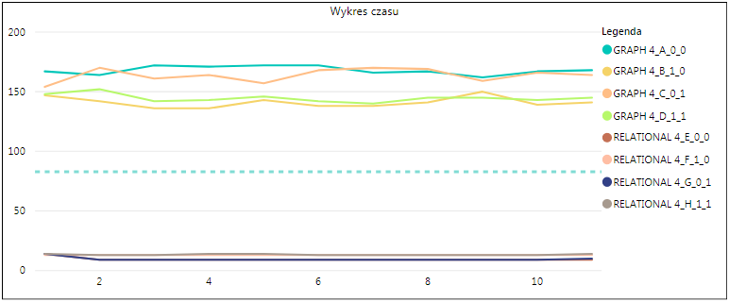
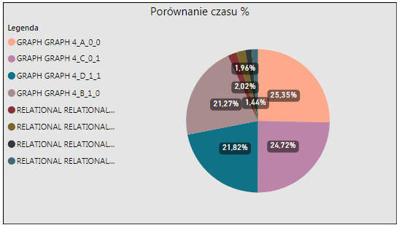
Wyniki badania nr 3 – podejście grafowe
Wykres liniowy czasu przetwarzania zapytań podany w sekundach w badaniu nr 3
Wykres kołowy prezentujący procentowy udział czasów zapytań w badaniu nr 3

Slide 12
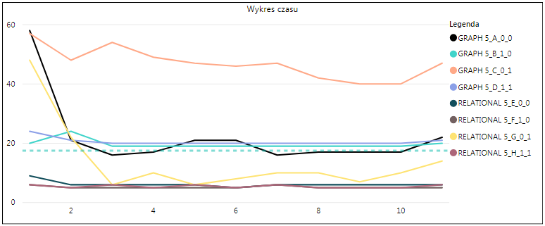
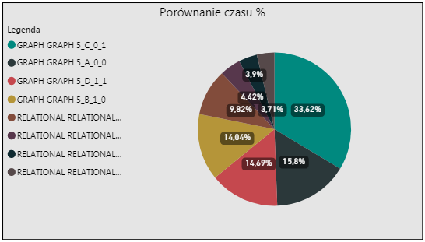
Wyniki badania nr 5 – ładowanie danych do bazy
Wykres liniowy czasu przetwarzania zapytań podany w sekundach w badaniu nr 5
Wykres kołowy prezentujący procentowy udział czasów zapytań w badaniu nr 5

Slide 13
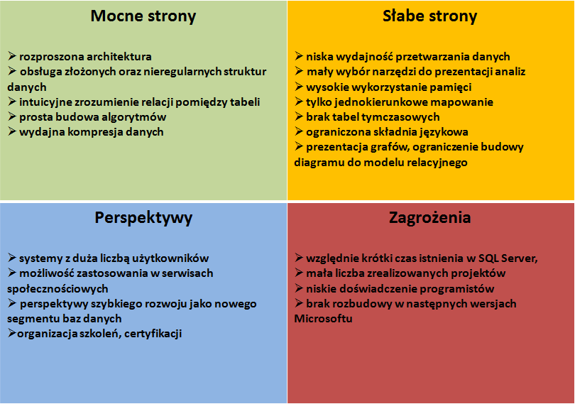
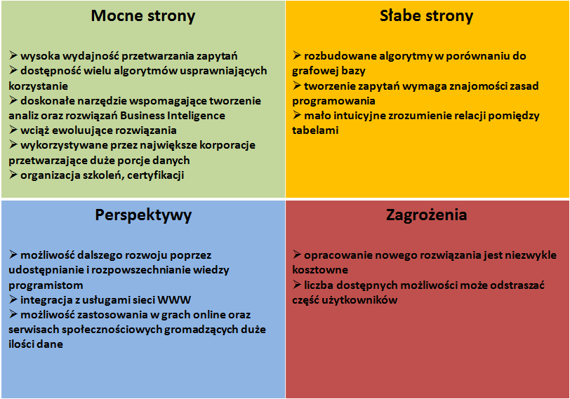
Analiza SWOT
Analiza SWOT – Modelu grafowego
Analiza SWOT – Modelu relacyjnego

Slide 14
Wnioski
Technologia grafowej bazy danych jest wydajniejszą bazą danych niż relacyjna baza danych przy wstawianiu danych do tabeli.
Technologia grafowej bazy danych jest wydajniejszą bazą danych niż relacyjna baza danych dla zagadnień stosowanych w podejściu grafowym.
Technologia grafowej bazy danych jest wydajniejszą bazą danych niż relacyjna baza danych dla zagadnień stosowanych w podejściu relacyjnym.
Hipotezy nie potwierdzono
Hipotezy nie potwierdzono
Hipotezy nie potwierdzono

Slide 15
Podsumowanie
Graph Database :
to nowa technologia dostępna od wersji 2017
to proste i zrozumiałe algorytmy
umożliwia intuicyjne zrozumienie relacji pomiędzy tabelami
to technologia, która będzie rozwijana w wersji SQL Server 2019

